Slide 1
Wirtschaft spielend lernen Socrative
Werner Holzheu

Slide 2
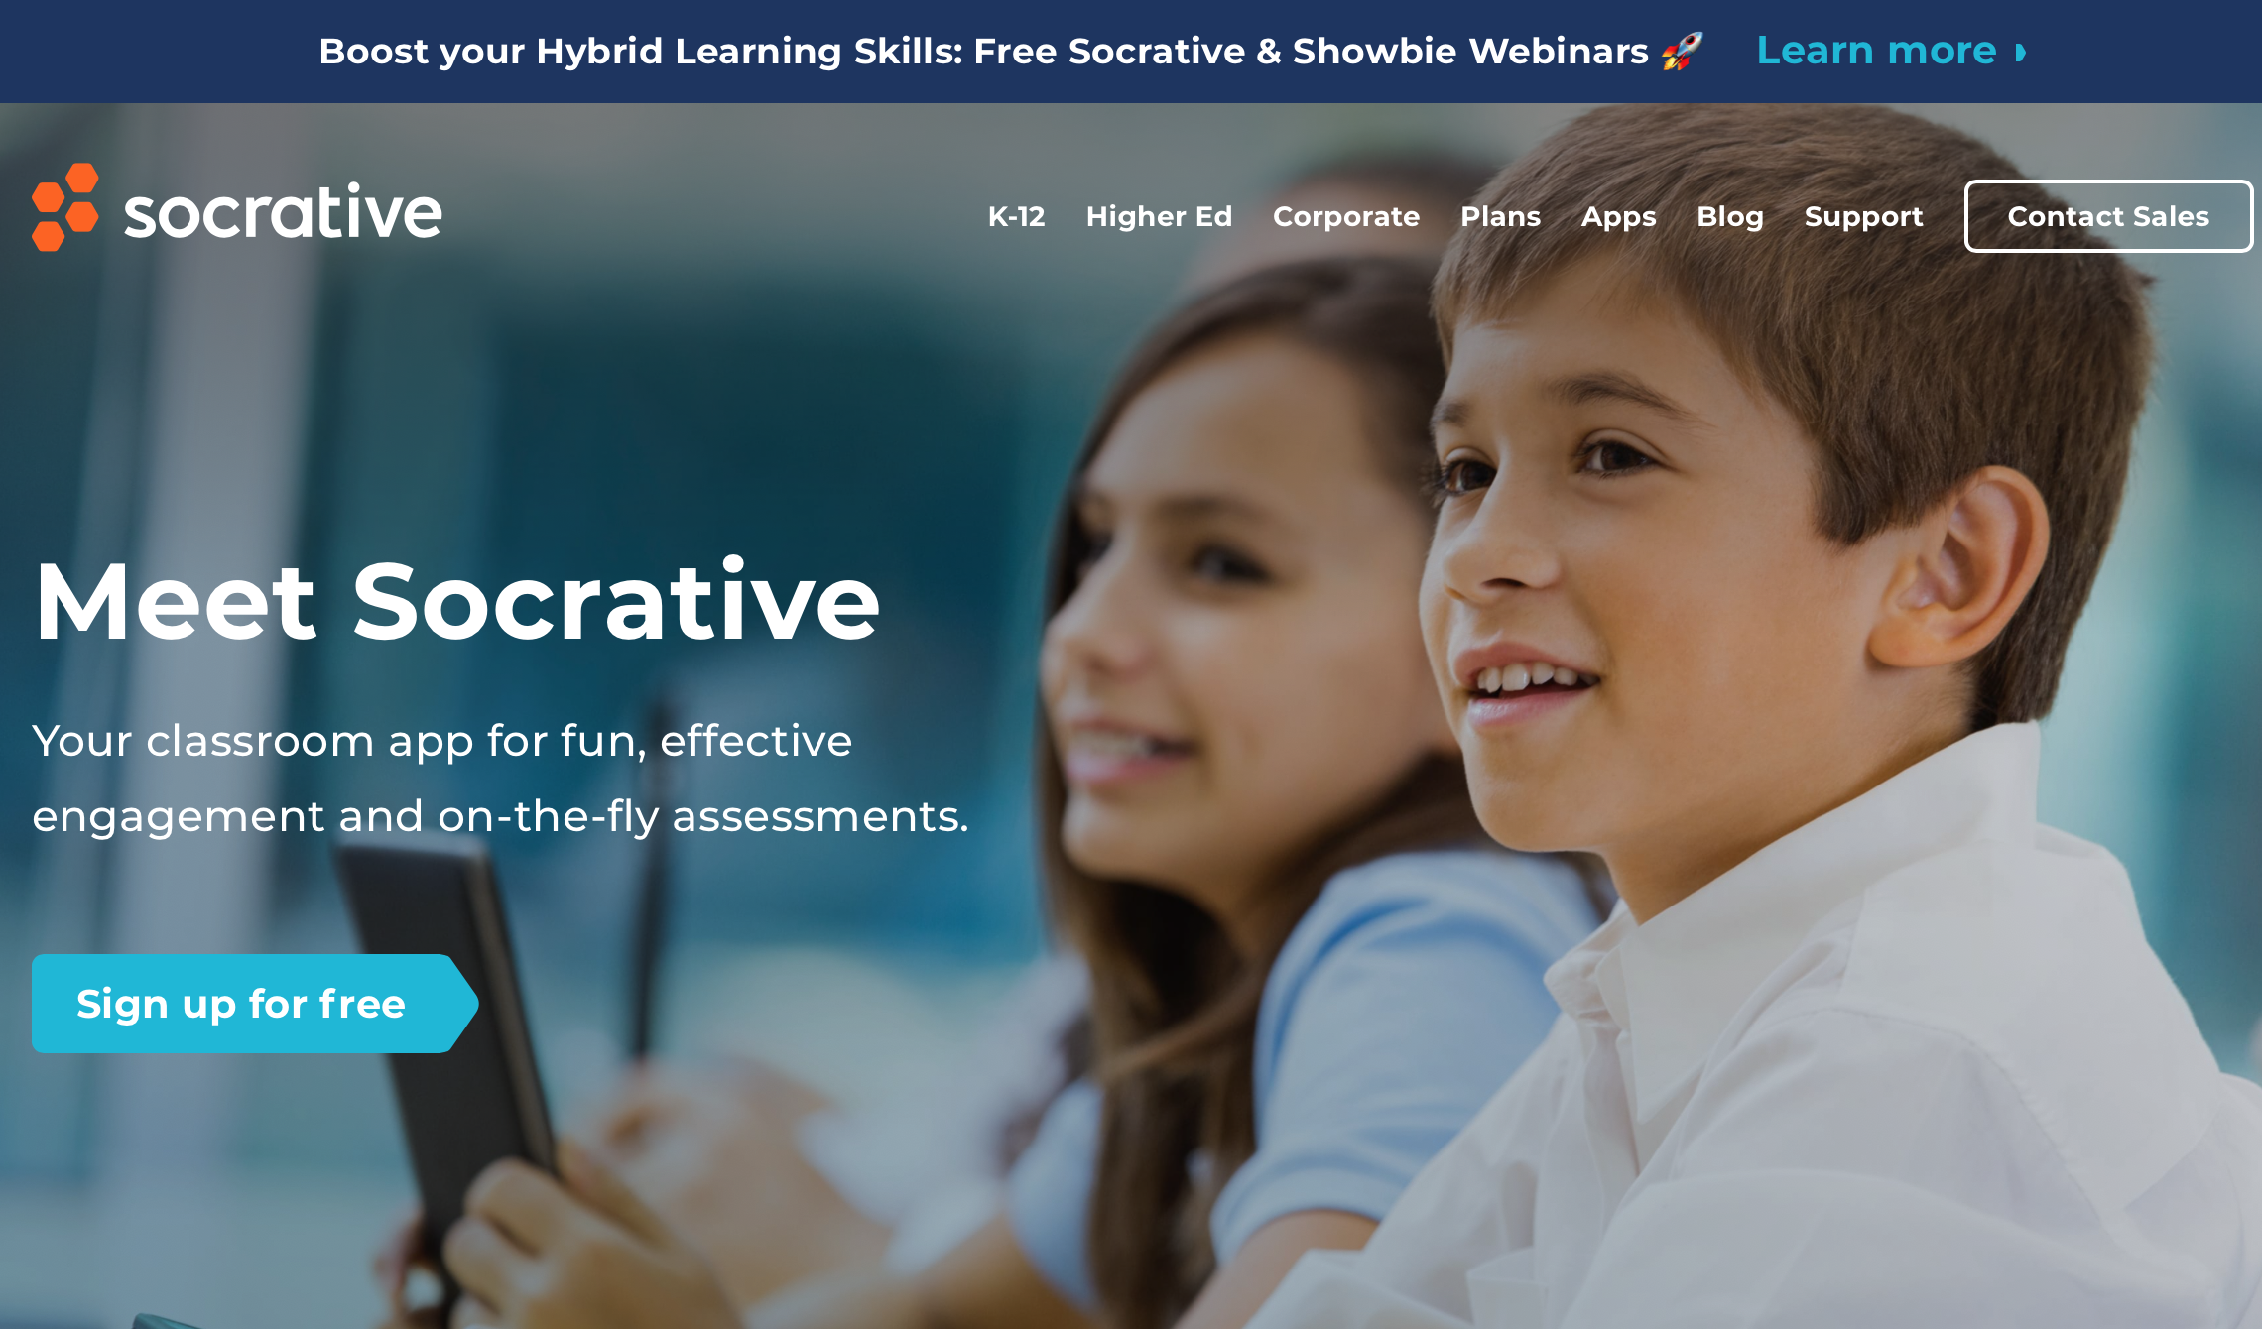
Socrative (ARS)
Audio Response System
Entwickelt, um durch Technologie die Interaktion zwischen Schülern und Lehrern zu verbessern.
Einfaches Tool um direktes Feedback zwischen SchülerInnen und LehrerInnen zu ermöglichen.
Quizzes, Wettkämpfe, Exit Tickets

Slide 3
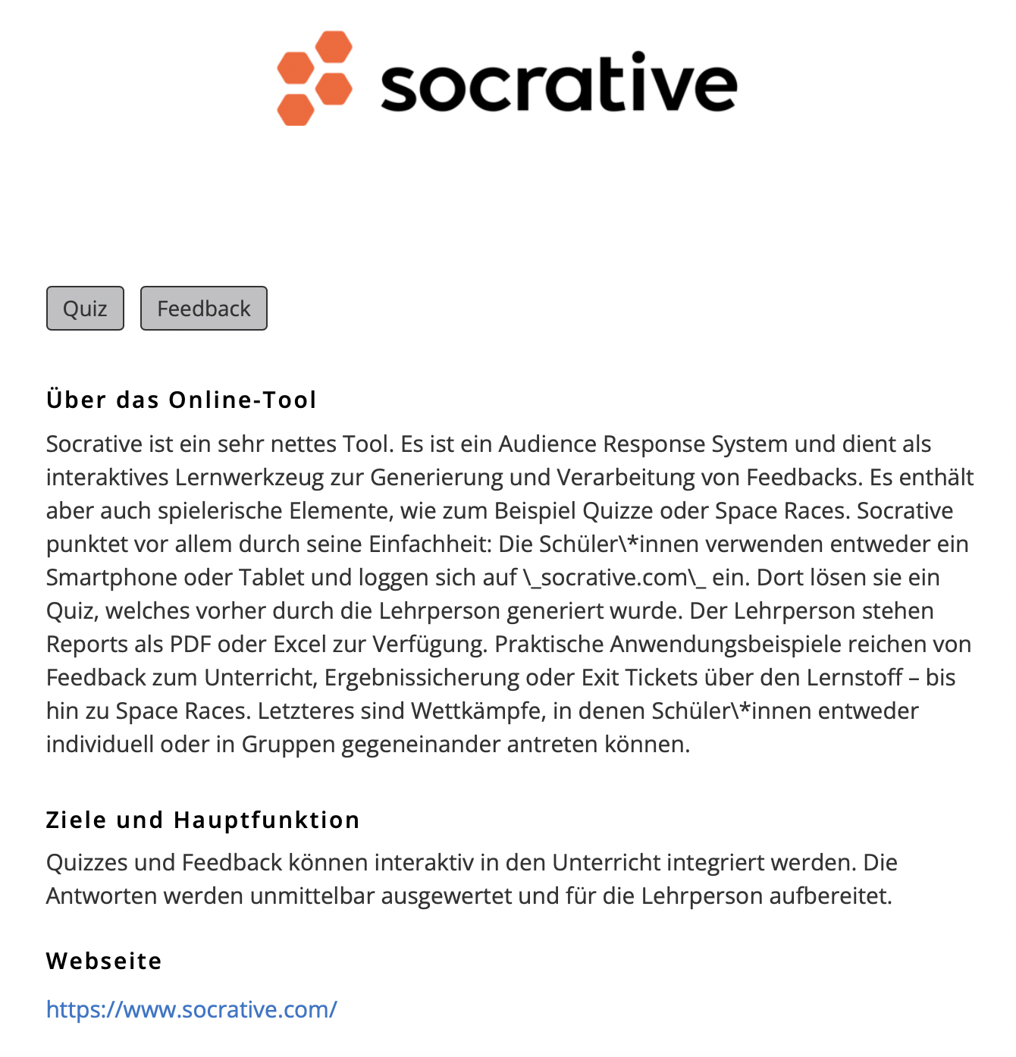
Überblick

Slide 4
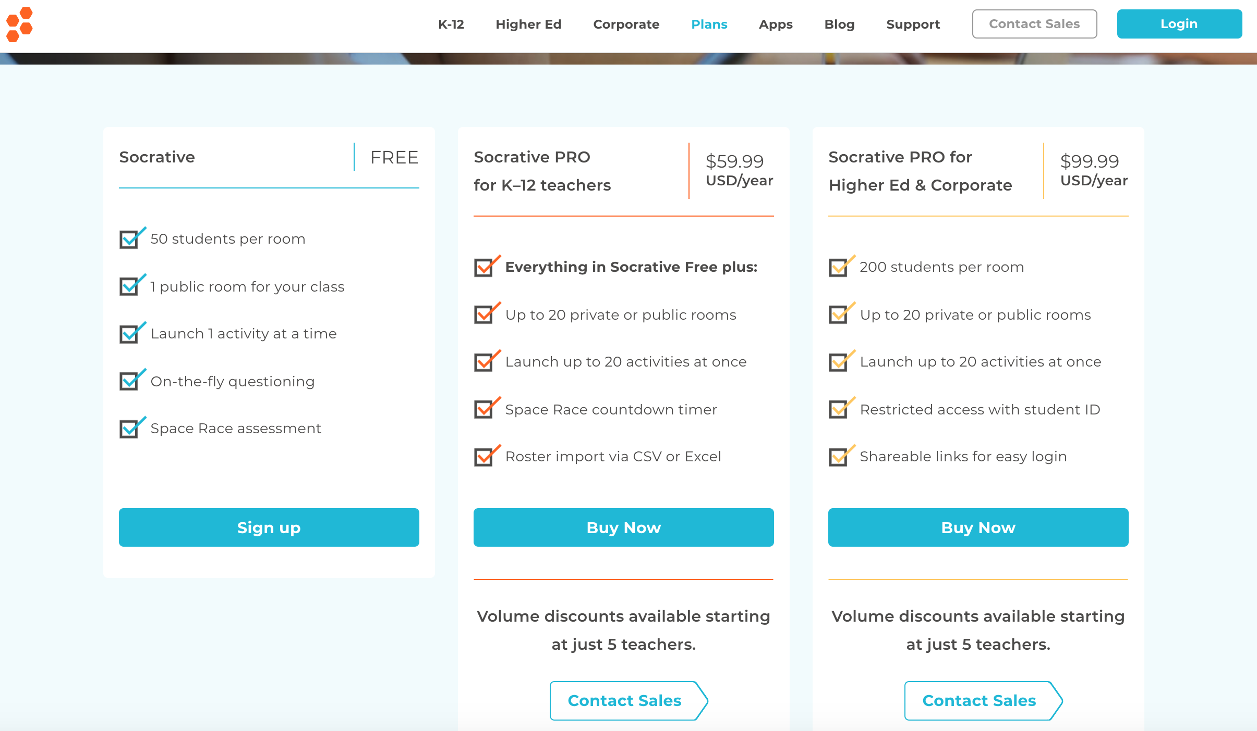
Pläne und Login

Slide 5
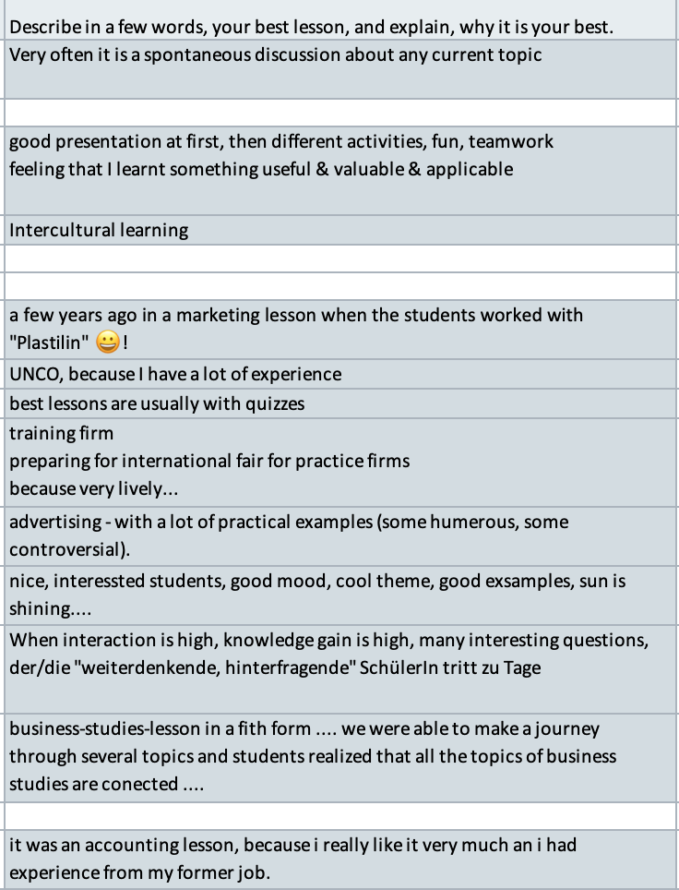
Was ist Ihre beste Stunde?
Beschreiben Sie kurz Ihre beste Unterrichtseinheit und begründen Sie Ihre Wahl.

Slide 6
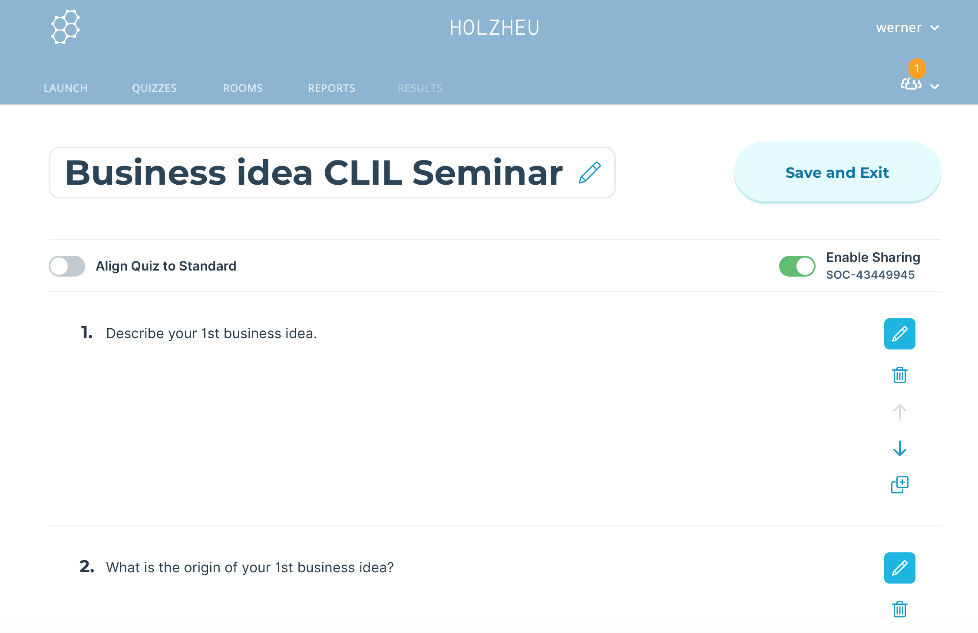
Beispiele: Betriebswirtschaft Kreativität, Geschäftsidee

Slide 7
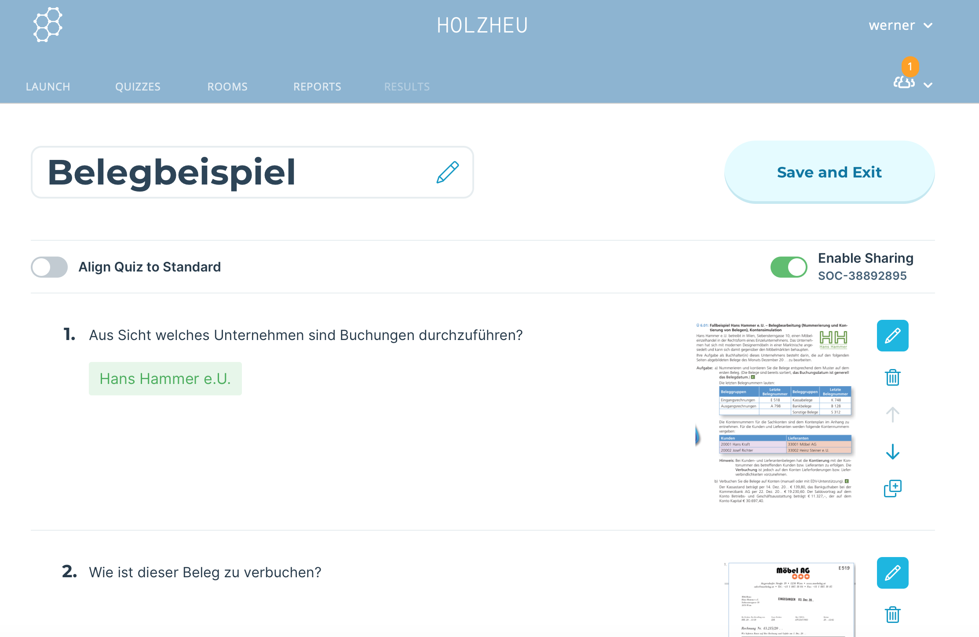
Beispiele: Rechnungswesen Belegverbuchung

